Slide 1
Ydinreaktiot

Slide 2
Ennakkotietoja
Fissio
Raskaat ytimet hajoavat
Energiaa vapautuu
Uraania rajoitetusti, jäte, onnettomuusriski
Fuusio
Ytimet yhdistyvät raskaammiksi ytimiksi
Energiaa vapautuu
Ydinpommit (molempia)

Slide 3
Fissio
Pommitetaan uraani-235 termisillä (lämpöliikkeen nopeudella liikkuvia) neutroneilla
neutroni osuus ytimeen -> syntyy väliaikaisydin U-236
Väliaikaisydin hajoaa kahdeksi tytärytimeksi ja 1-3 neutroniksi
Fissiossa neutronien ja protonien määrä on vakio
Reaktiossa vapautuvia neutroneja pitää jarruttaa

Slide 4
Fuusio
Haasteet
Fuusio vaatii erittäin suuren lämpötilan
suuri paine
Aineen säilöminen tapahtuu magneettikenttien avulla, eli käytetty plasma on sähköisesti varattua
Fuusio on helpompaa deuteriumilla, mutta deuteriumatomit ovat harvinaisia

Slide 5
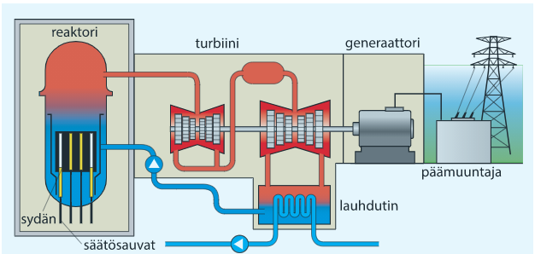
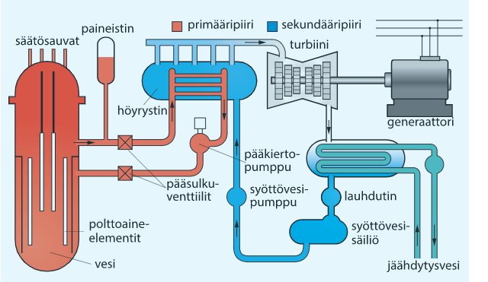
Fissioreaktori

Slide 6
Fission haittoja

Slide 7
tehtäviä
12-1, 12-2, 12-4, 12-6, 12-7

